Slide 1


Juliana Aparecida dos Santos
Rebeca Castro Raimundo
Stefany Rocha Ribeiro
Vinicius Saraiva Pereira de Paiva
SISTEMA WEB PARA GERENCIAMENTO DE VENDAS DE ARTIGOS USADOS
Trabalho de Conclusão de Curso apresentado à ETEC Prof. Armando José Farinazzo – Fernandópolis, São Paulo, como requisito parcial para obtenção do título de Habilitação Profissional Técnica de Nível Médio de Técnico em Informática para Internet, orientado pela Prof. Josilene Franco Pacheco
Fernandópolis
2022

Slide 2

E
AG NDA
1. INTRODUÇÃO
2. FUNDAMENTAÇÃO TEÓRICA
2.1. Plano de Marketing
2.1.1. Logo
2.1.2. Cores
2.1.3. Análise SWOT
2.1.3 Publicidade e Propaganda
2.2. Canvas
3. LEVANTAMENTO DE INFORMAÇÕES
3.1. Pesquisa de Marketing
3.2. Requisitos do Sistema
4. MODELAGEM DE REQUISITOS
4.1 Diagrama de atores do sistema
4.2. Diagrama de Contexto Geral
5. ANÁLISE ORIENTADA A OBJETO
5.1. Diagrama de Classes
6. APRESENTAÇÃO DO SISTEMA
7. TECNOLOGIAS UTILIZADAS
8. CONCLUSÃO
9 REFERÊNCIAS.

Slide 3


COMO CH GAMOS ATÉ AQUI?
E
Produção em larga escala da indústria têxtil;
Poluição, descarte incorreto de roupas e ausência de sustentabilidade;
Sistema de brechó online;
Doações de parte do lucro recebido com as vendas para instituições de caridade;
Participação de influenciadores digitais, com o intuito de fornecer visibilidade ao software.

Slide 4
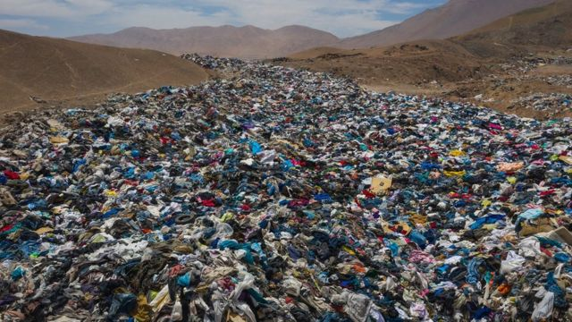

PROBLEMAS NCONTRADOS
E
Industria têxtil
Lixão Atacama no Chile

Slide 5
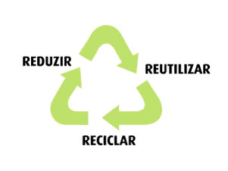

PROBLEMAS NCONTRADOS
E
Industria têxtil
Lixão Atacama no Chile

Slide 6
PLANO DE
Marketing

Slide 7

Simbolo
Logomarca
Nome

Slide 8
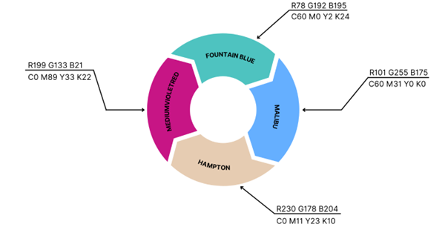

CORES

Slide 9
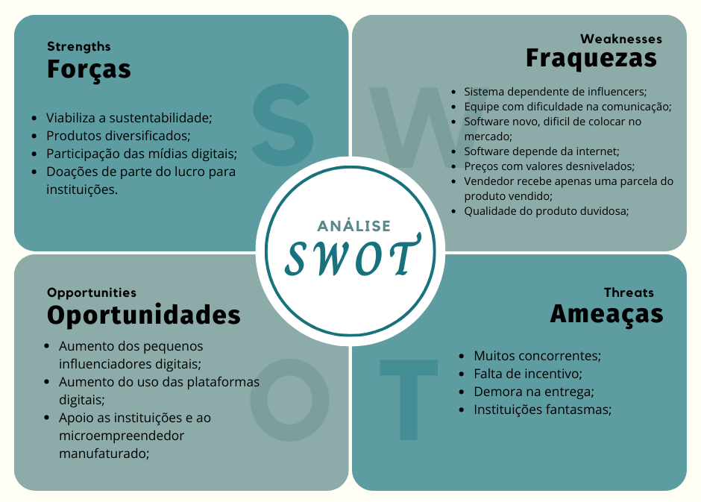

Slide 10
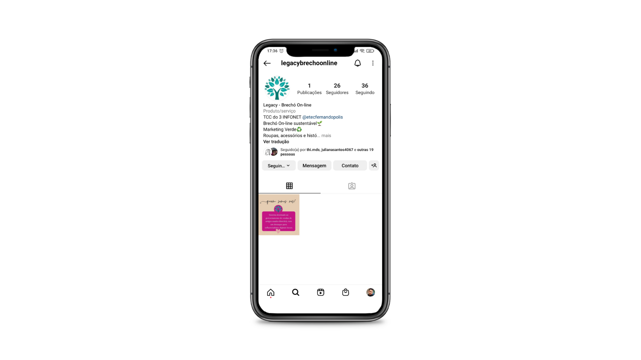
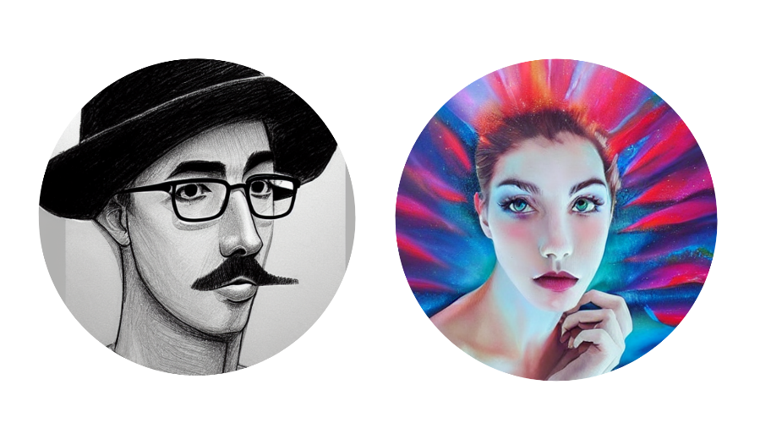
PUBLICIDADE
E PROPAGANDA
Tráfego Orgânico;
Tráfego Pago;
Persona;

Slide 11
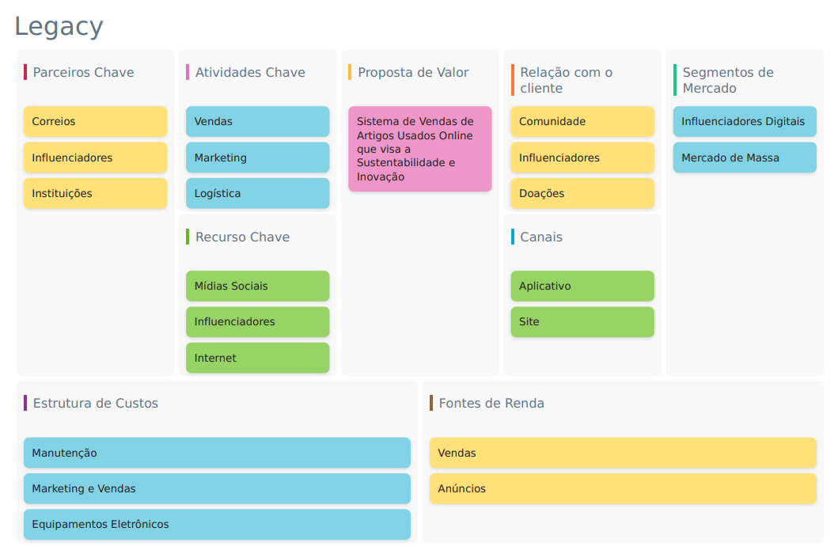
CANVAS

Slide 13

DE INFORMAÇÕES
LEVANTAMENTO
PESQUISA
DE MARKETING

Slide 14
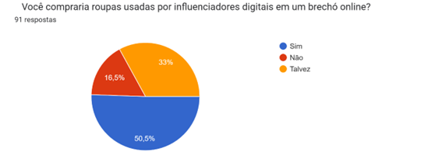
LEVANTAMENTO
DE INFORMAÇÕES
PESQUISA
DE MARKETING

Slide 15
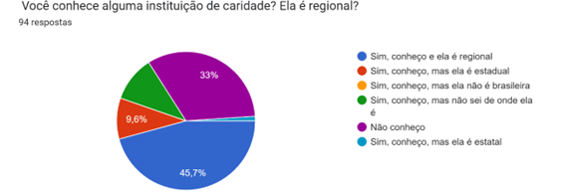
LEVANTAMENTO
DE INFORMAÇÕES
PESQUISA
DE MARKETING

Slide 16
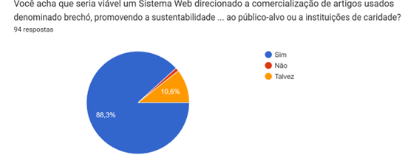
LEVANTAMENTO
DE INFORMAÇÕES
PESQUISA
DE MARKETING

Slide 17
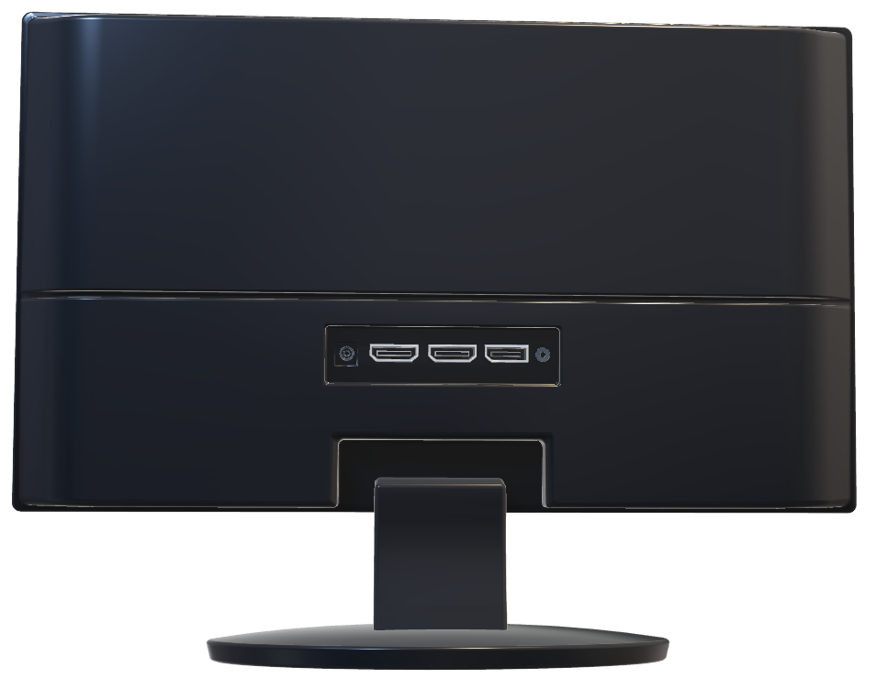
REQUISITO DO SISTEMA
Vendas de roupas e outros artigos têxteis usados;
Carrinho de compras;
Sistema de busca por palavras;
Cadastro de instituições de caridade;
Realização de campanhas com fins sociais;
Doações de parte do lucro recebido com as vendas para instituições;
Integração com os meios de pagamento.

Slide 18
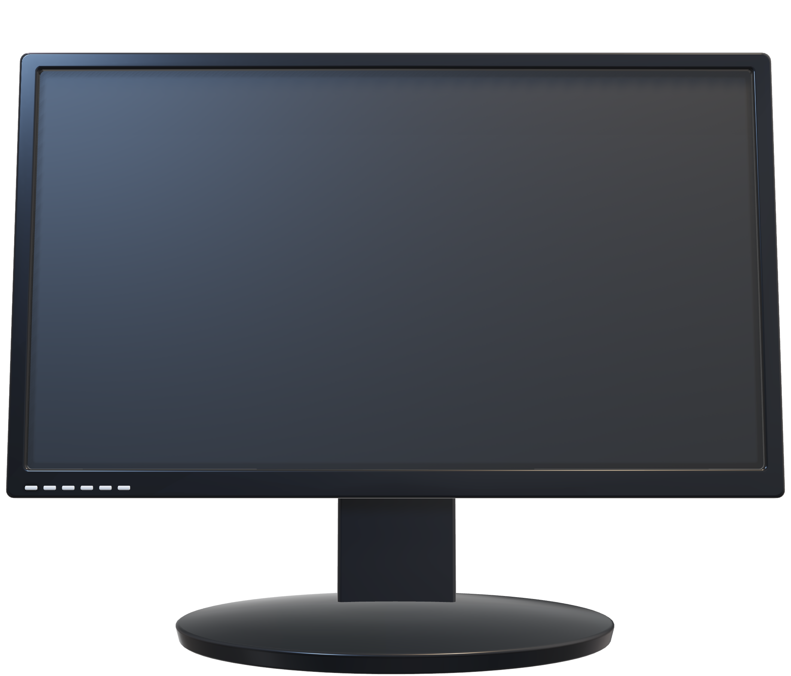
MODELAGEM
DE REQUISITOS

Slide 19
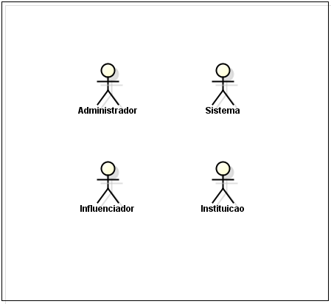
de Atores
Diagrama

Slide 20
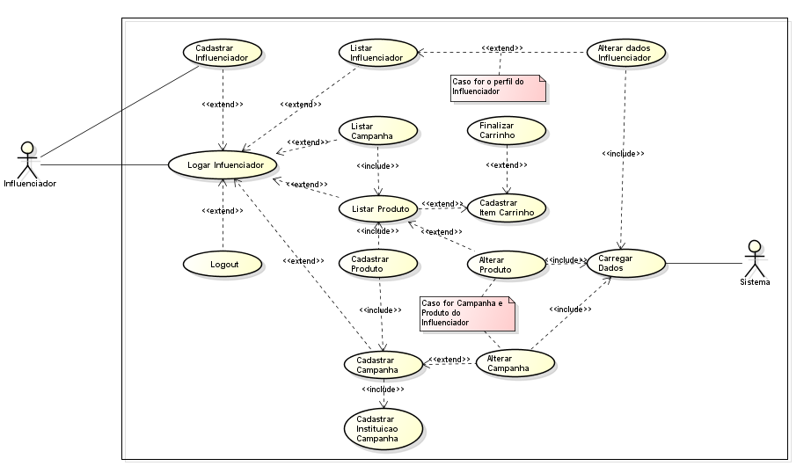
de Contexto Geral
Diagrama

Slide 22
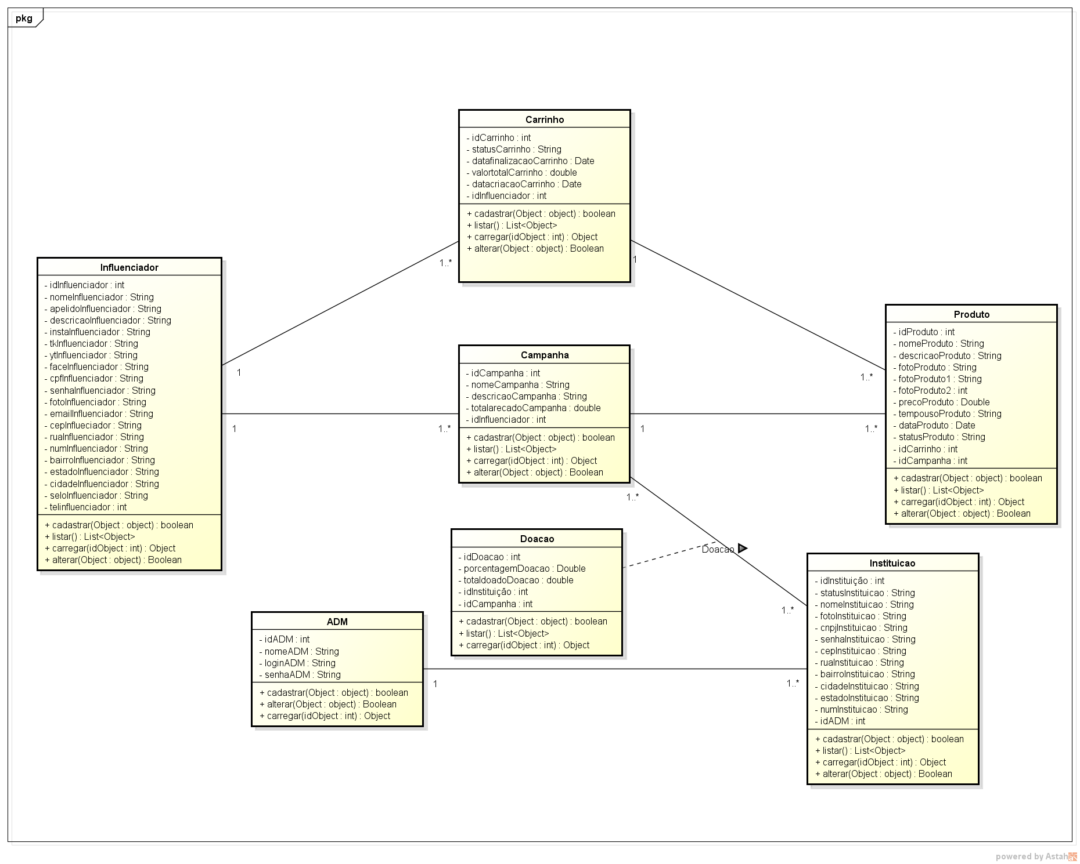
Classe
Diagrama de

Slide 24
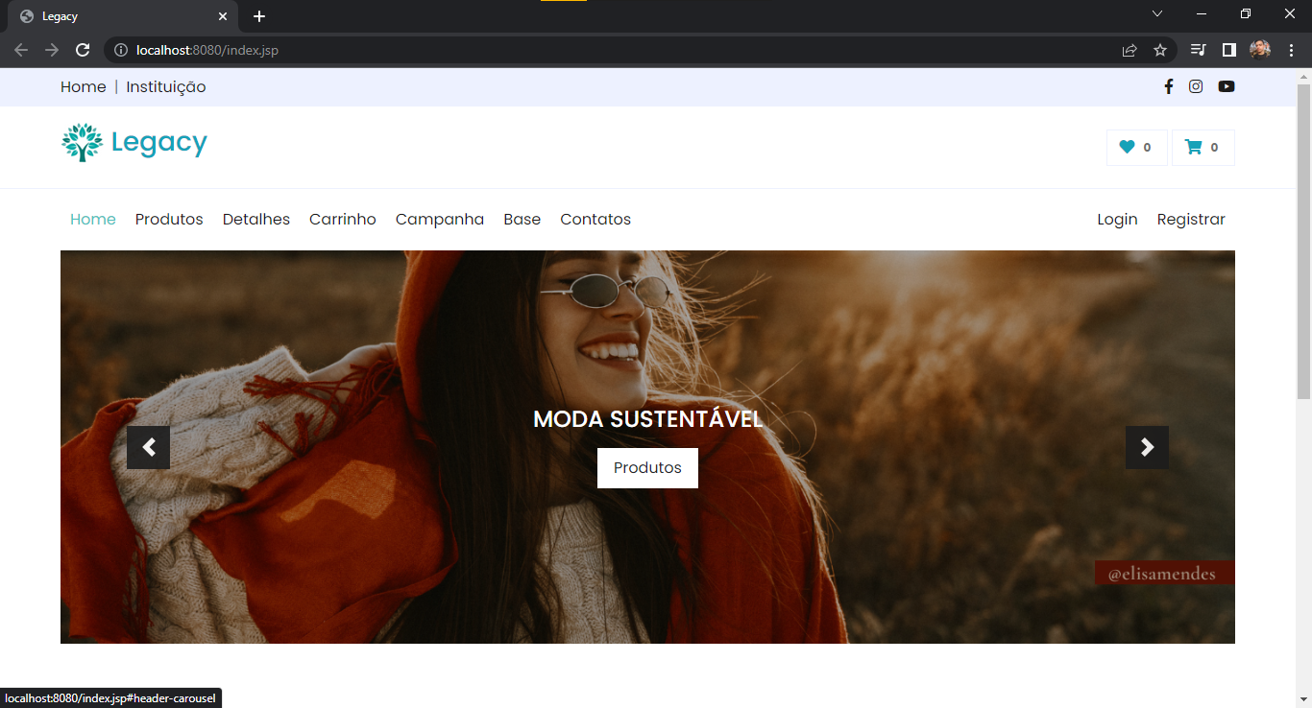

Slide 25
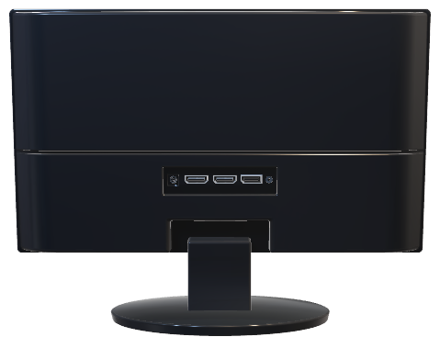
CONCLUSÃO

Slide 26
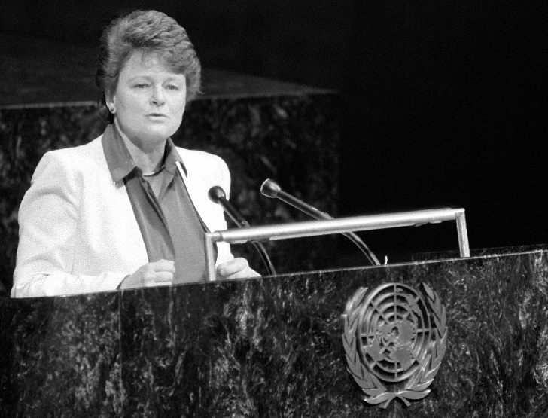
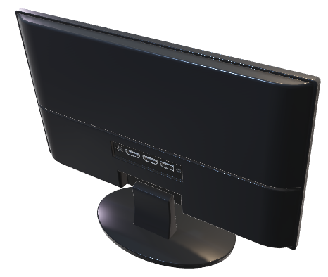
REFERÊNCIAS
GUEDES, G. T. A. UML 2: uma abordagem prática. 2. ed. São Paulo: Novatec, 2011. 42 p.
NAKATAMI, Paulo. Economia do fim dos tempos ou tempos de uma nova economia. Revista Pet Economia Ufes, Espírito Santo, v. 4, fev. 2022. Disponível em: <https://periodicos.ufes.br/peteconomia/article/view/37634/24817>. Acesso em: 22 jun. 2022.
OSTERWALDER, A.; PIGNEUR Y. Business Model Generation: Inovação em Modelos de negócios. 3. ed. Rio de Janeiro: Alta Books, 2011. 300 p.
“O desenvolvimento sustentável é o desenvolvimento que encontra as necessidades atuais sem comprometer a habilidade das futuras gerações de atender suas próprias necessidades.” Gro Harlem Brundtland

Slide 27
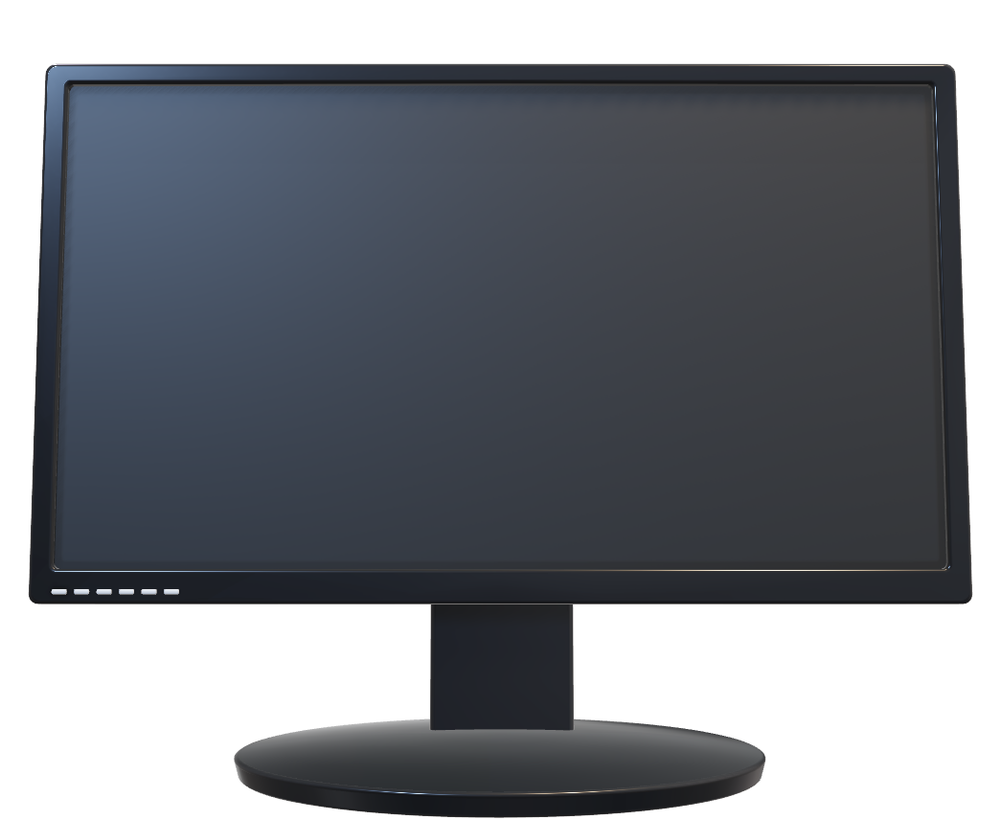
EPÍGRAFE
“O desenvolvimento sustentável é o desenvolvimento que encontra as necessidades atuais sem comprometer a habilidade das futuras gerações de atender suas próprias necessidades.” Gro Harlem Brundtland

